Slide 1
CƠ SỞ AN TOÀN THÔNG TIN
Bài 05: Kiểm soát truy cập (tiếp)

Slide 2
Cấp quyền
1
Mô hình kiểm soát truy cập
2

Slide 3
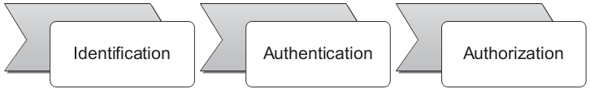
Cấp quyền
Cấp quyền (Authorization) là việc xác định một chủ thể (subject) đã được xác thực được phép thực hiện những thao tác nào lên những đối tượng (object) nào trong hệ thống

Slide 4
So sánh Authorization và Authentication
Authentication: cho phép/từ chối truy cập
Ví dụ 1: xuất trình giấy tờ và đi qua cổng kiểm soát
Ví dụ 2: nhập định danh, mật khẩu và đăng nhập vào hệ thống
Authorization: cho phép/từ chối thao tác khi đã được phép truy cập
Ví dụ 1: sau khi vào cơ quan thì có thể đi đến những khu vực nào, vào những phòng nào...
Ví dụ 2: sau khi đăng nhập thì được đọc file nào, thực thi file nào, sửa đổi file nào...

Slide 5
Nguyên tắc Đặc quyền tối thiểu
Nguyên tắc: chỉ cấp cho chủ thể tập hợp tối thiểu các quyền truy cập đủ để chủ thể đó thực hiện chức trách/chức năng của mình trong hệ thống
Ví dụ:
Bán hàng không được xem số liệu kế toán
Người dùng không được cài đặt phần mềm, cấu hình mạng...

Slide 6
Kiểm soát truy cập
Kiểm soát truy cập (Access control) là tập hợp các cơ chế cho phép người quản trị hệ thống tác động lên hành vi, công dụng và nội dung của hệ thống đó.
Nó cho phép xác định người dùng được làm những gì, được truy cập những tài nguyên nào, và được thực thi những tác vụ nào trong hệ thống.
Notes:
ITNS and CERIAS CISSP Luncheon Series: Access Control Systems & Methodology, https://www.purdue.edu/securepurdue/docs/training/AccessControls.ppt

Slide 7
Kiểm soát truy cập
Thực thể trong kiểm soát truy cập
Tập các chủ thể truy cập (subject):
S = {s}
Tập các đối tượng truy cập (object):
O = {o}
Mỗi một chủ thể cũng là đối tượng
S ⊂ O

Slide 8
Mô hình kiểm soát truy cập
Kiểm soát truy cập tùy chọn (DAC - Discretionary Access Control)
Kiểm soát truy cập bắt buộc (MAC – Mandatory Access Control)
Kiểm soát truy cập dựa trên vai trò (RBAC – Role Based Access Control)

Slide 9
Mô hình kiểm soát truy cập
Kiểm soát truy cập tùy chọn
1
Kiểm soát truy cập bắt buộc
2
Kiểm soát truy cập dựa trên vai trò
3

Slide 10
Mô hình kiểm soát truy cập
Kiểm soát truy cập tùy chọn
1
Kiểm soát truy cập bắt buộc
2
Kiểm soát truy cập dựa trên vai trò
3

Slide 11
Kiểm soát truy cập tùy chọn
DAC = Discretionary Access Control
Kiểm soát truy cập dựa trên định danh của chủ thể hoặc định danh của nhóm
“Tùy chọn”: chủ thể với một số quyền nhất định có thể chuyển quyền của mình cho chủ thể khác (có thể gián tiếp)
Được biểu diễn bởi ma trận kiểm soát truy cập (ACM: Access Control Matrix)

Slide 12
Lampson’s Access Control Matrix
Đề xuất bởi Lampson năm 1971
Dòng = subject, Cột = object
Accounting
program
Accounting
data
Insurance
data
Payroll
data
OS
rx | rx | r | --- | ---
rx | rx | r | rw | rw
rwx | rwx | r | rw | rw
rx | rx | rw | rw | rw
Bob
Alice
Sam
Accounting
program
Notes:
http://www.cs.sjsu.edu/~stamp/infosec/PowerPoint_Windows/2_AccessControl.ppt
https://en.wikipedia.org/wiki/Access_Control_Matrix

Slide 13
Đặc điểm của ACM
Đặc điểm của ACM
Mô tả đầy đủ, chi tiết các quyền truy cập
Khó quản lý, có thể cấu hình sai
Không phù hợp cho những hệ thống có số lượng lớn người dùng và số lượng lớn tài nguyên

Slide 14
Biến thể của ACM
Biến thể
Lưu ACM theo từng cột 🡺 Access Control List
Lưu ACM theo từng dòng 🡺 Access Capbability (Profile)

Slide 15
Access Control Lists (ACLs)
ACL: store access control matrix by column
Example: ACL for insurance data is in blue
Accounting
program
Accounting
data
Insurance
data
Payroll
data
OS
rx | rx | r | --- | ---
rx | rx | r | rw | rw
rwx | rwx | r | rw | rw
rx | rx | rw | rw | rw
Bob
Alice
Sam
Accounting
program

Slide 16
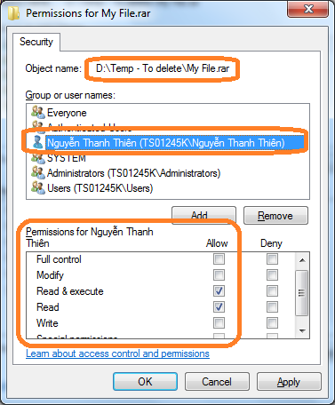
Access Control Lists (ACLs)

Slide 17
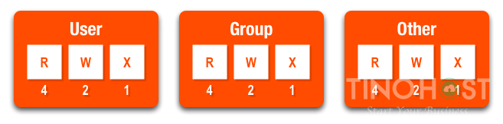
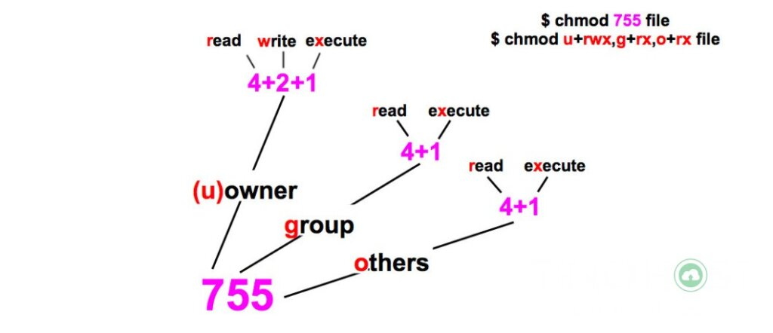
Access Control Lists (ACLs)
Owner: chủ sở hữu của file/thư mục
Group: Nhóm mà Owner là thành viên
Public / Others/ Everybody: những người còn lại

Slide 18
Capabilities (or C-Lists)
Store access control matrix by row
Example: Capability for Alice is in red
Accounting
program
Accounting
data
Insurance
data
Payroll
data
OS
rx | rx | r | --- | ---
rx | rx | r | rw | rw
rwx | rwx | r | rw | rw
rx | rx | rw | rw | rw
Bob
Alice
Sam
Accounting
program

Slide 19
ACLs vs Capabilities
Note that arrows point in opposite directions!
With ACLs, still need to associate users to filess
r
---
r
r
w
rw
Alice
file1
Alice
file1
w
r
---
---
r
r
Bob
file2
Bob
file2
rw
r
r
r
---
r
Fred
file3
Fred
file3
Access Control List
Capability
Notes:
Mũi tên có hướng trái ngược nhau
Vẫn cần kết hợp để sử dụng cho các tập tin

Slide 20
DAC trong thực tế
Mô hình với “owner”
Có một chủ thể là “owner”
Owner có thể cấp quyền cho mọi chủ thể khác (Linux, Windows)
Mô hình với “capabilities”
Một chủ thể có thể chuyển giao cho chủ thể khác mọi quyền mình có
Phải có quyền đối với chủ thể nhận

Slide 21
Mô hình kiểm soát truy cập
Kiểm soát truy cập tùy chọn
1
Kiểm soát truy cập bắt buộc
2
Kiểm soát truy cập dựa trên vai trò
3

Slide 22
Mandatory Access Control
Được dùng để bảo vệ một khối lượng dữ liệu lớn cần được bảo mật cao trong một môi trường mà các dữ liệu và người dùng có thể được phân loại một cách rõ rằng
Là cơ chế để thực hiện mô hình bảo mật nhiều mức (Multiple level)

Slide 23
Mandatory Access Control
Các lớp bảo mật
Người dung và dữ liệu được phân loại dựa theo các lớp bảo mật (security classes).
Phân loại người dùng theo mức độ tin cậy và lĩnh vực hoạt động của người dùng
Phân loại dữ liệu dựa theo mức độ nhạy cảm và lĩnh vực của dữ liệu
Lớp bảo mật có thể được phân loại theo
- Mức bảo mật (Classification level)
- Lĩnh vực (Category)

Slide 24
Mandatory Access Control
Mức bảo mật
Các mức bảo mật cơ bản:
Top secret (TS)
Secret (S)
Confidential (C)
Unclassified (U)
Người dung ở cấp càng cao thì mức độ đáng tin cậy càng lớn.
Dữ liệu ở cấp càng cao thì càng nhạy cảm và cần được bảo vệ nhất

Slide 25
Mandatory Access Control
Lĩnh vực
Phân loại người dung và dữ liệu theo lĩnh vực hoạt động của hệ thống, hoặc theo từng phòng ban trong một tổ chức.
Ví dụ: Một tổ chức có 3 phòng ban: Phòng nghiên cứu phần mềm, phòng kiểm định sản phẩm, phòng triển khai sản phẩm. Như vậy thì nhóm người dùng và dữ liệu trong tổ chức có thể được phân loại theo lĩnh vực dựa theo 3 phòng ban này.

Slide 26
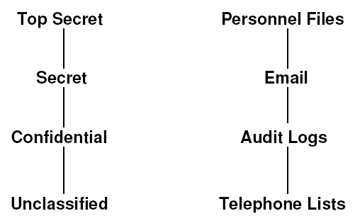
Mandatory Access Control
Mức an toàn:
Notes:
https://www.cs.columbia.edu/~smb/classes/f05/l03.pdf

Slide 27
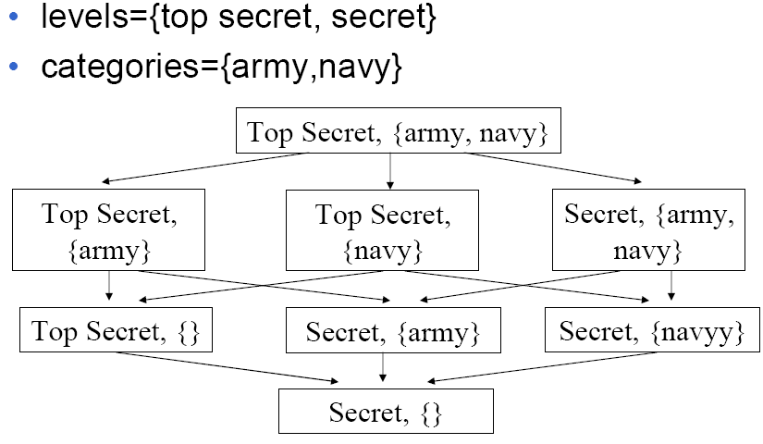
Mandatory Access Control

Slide 28
Mô hình kiểm soát truy cập
Kiểm soát truy cập tùy chọn
1
Kiểm soát truy cập bắt buộc
2
Kiểm soát truy cập dựa trên vai trò
3

Slide 29
Role Based Access Control
RBAC – Role-Based Access Control
Trong hệ thống, xác định các vai trò có thể có đối với mọi chủ thể.
Đối với mỗi đối tượng O, liệt kê danh sách các nhóm G với các quyền truy cập tới O
Mỗi chủ thể có thể là thành viên của một hoặc một số nhóm (có một hoặc nhiều vai trò)
Chủ thể có tất cả các quyền của tất cả các nhóm mà nó thuộc về

Slide 30
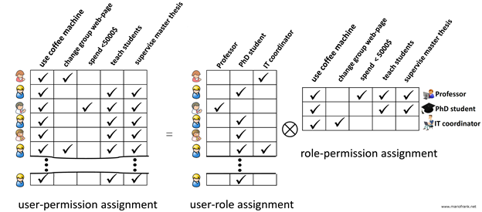
Role Based Access Control

Slide 31
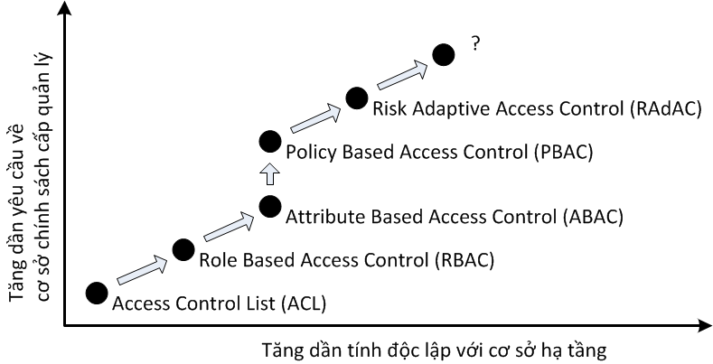
Mô hình kiểm soát truy cập khác
Notes:
ACL: Access Control List
RBAC: Role-Based Access Control
ABAC: Attribute-Based Access Control
PBAC: Policy-Based Access Control
RAdAC: Risk Adaptive Access Control

Slide 32


